Slide 1

Android高级开发正式课
码牛学院-用代码码出牛逼人生

Slide 2
并发编程之锁原理详解
视频资料加雪儿老师微信
技术点：
synchrinized与lock底层实现区别
volatile关键 字详解
公平锁与非公平锁详解
阿里面试题DCL单例引起的App奔溃异常问题
手写ReentrantLock 锁机制
Notes:
https://blog.csdn.net/huachao1001/article/details/51810328
https://www.cnblogs.com/chiangchou/p/javassist.html
https://blog.csdn.net/huachao1001/article/details/51810328
https://www.jianshu.com/p/37a5e058830a

Slide 3



码牛学院Android讲师介绍
David 复旦大学工程硕士，原Oppo资深研发工程师，网易特邀Android讲师，专注技术十年，产品控、代码控，拥有丰富的项目经验，主持研发了多个成功上线的大型互联网项目。热爱互联网，热衷于各种Android底层技术，精通NDK 架构和前端开发，擅长移动互联网高并发、可维护性架构设计，有丰富的实战经验。愿意和他人分享自己对技术的理解和感悟，讲课逻辑清晰，生动幽默。
River《Android开发入门与实战第二版》作者之一，《NFC：Arduino、Android与PhoneGap近场通信》译者，国内首批Android开发，曾任职于银联，华夏幸福等知名公司，擅长项目重构，架构，以及性能优化，拥有多年的项目开发以及管理经验，原网易特邀Android讲师。授课风格幽默风趣，有激情，注重站在学员的角度考虑问题。
Zee 中南大学计算机信息专业毕业，前新浪架构师，58同城项目负责人。8年Android行业从业经验，丰富的项目研发以及管理经验，原网易特邀Android讲师，对架构方面有深入的研究。授课激情有活力，能耐心帮助学员解决项目中遇到的问题。

Slide 4
课程安排
01
02
03
04
ReentrantLock实现解读
Synchronized与lock区别
Volatitle关键字详解
乐观锁与悲观锁
Notes:
4、 课程目标

Slide 5
01
既然有了synchronized关键字 做并发，为什么还会有Lock包

Slide 6
Synchronized缺点
无法判断锁状态，不知当前线程是否锁住 还是没有锁住
不可中断，如果线程迟迟拿不到一把锁，这把锁被其他线程占用，会出现改线程一直等待
Synchronized非公平锁，任何新线程过来 与原先排队等待的线程 都有同样的机会获得锁
关键字实现获取锁与释放锁，中间不可控
当锁产生竞争时，两个和三个线程争取一把锁，没有获得到，此时改为系统主动分配，这也
是重量级锁由来。此时会造成 用户空间切换到内核空间

Slide 7
Synchronized与lock包区别
无法判断锁状态，不知当前线程是否锁住 还是没有锁住
不可中断，如果线程迟迟拿不到一把锁，这把锁被其他线程占用，会出现改线程一直等待
Synchronized非公平锁，任何新线程过来 与原先排队等待的线程 都有同样的机会获得锁
关键字实现获取锁与释放锁，中间不可控
当锁产生竞争时，两个和三个线程争取一把锁，没有获得到，此时改为系统主动分配，这也
是重量级锁由来。此时会造成 用户空间切换到内核空间

Slide 8
并发用在哪些地方
Synchronized关键字
原理:应用monitor机制
AtomicInteger
AtomicBoolean
AtomicLong
并发三大利器
Atomic包
原理:应用 Volatitle关键字和CAS理论实现并发
Locks包
原理:应用CAS理论实现并发

Slide 9
02
为什么做线程同步的时候经常看到Volatitle身影

Slide 10
Volatitle的作用
防止重排序
作用
实现可见性
保证原子性

Slide 11
DCL单例转化成指令集后的代码
实例化一个对象其实可以分为三个步骤
分配内存空间。
初始化对象。
将内存空间的地址赋值给对应的引用

Slide 12
03
三步能不能打乱呢，指令会不会发生重新排序，重拍之后对单例有什么影响？

Slide 13
指令重排序
在计算机执行指令的顺序在经过程序编译器编译之后形成的指令序列
一般而言，这个指令序列是会输出确定的结果；以确保每一次的执行都有确定的结果
但是，一般情况下，CPU和编译器为了提升程序执行的效率，会按照一定的规则允许进行指令优化
在某些情况下，这种优化会带来一些执行的逻辑问题，主要的原因是代码逻辑之间是存在一定的先后顺序
在并发执行情况下，会发生二义性，即按照不同的执行逻辑，会得到不同的结果信息。

Slide 14
一定的规则
规则: 改变指令的先后顺序会导致最终的结果不一致，则不会发生指令重排
反之 如果不会发生结果不一致则会发生重排
指令重排主要反映在读和写的过程中

Slide 15
不会发生重排
名称 代码示例 说明
写后读 a = 1;b = a; 写一个变量之后，再读这个位置。
写后写 a = 1;a = 2; 写一个变量之后，再写这个变量。
读后写 a = b;b = 1; 读一个变量之后，再写这个变量

Slide 16

单例影响
实例化一个对象其实可以分为三个步骤
分配内存空间。
初始化对象。
将内存空间的地址赋值给对应的引用
实例化一个对象其实可以分为三个步骤
分配内存空间。
将内存空间的地址赋值给对应的引用
初始化对象。

Slide 17

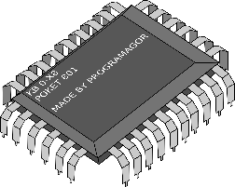
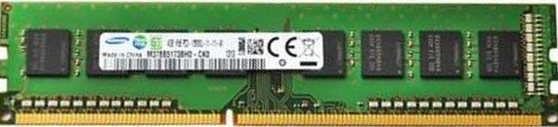
Volatile原理
线程1
线程4
2核
3核
4核
工作内存
工作内存
高速缓冲区
全局变量
8G内存
全局变量
内存屏障

Slide 18
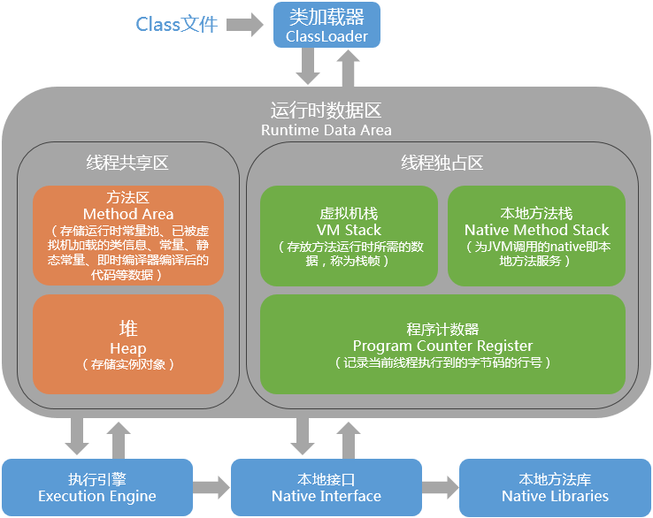
JVM与Android关系

Slide 19
04
Volatile 修饰的i变量 变量i后面做了i++操作，i++是不是原子的呢？

Slide 20
Volatitle的作用
volatile是无法保证原子性的
i++是一个复合操作
读取i的值
i++分为三步
对i加1
将i的值写回内存

Slide 21
Volatitle的原理
修改volatile变量时会强制将修改后的值刷新的主内存中。
修改volatile变量后会导致其他线程工作内存中对应的变量值失效。因此，再读取该变量值的时候就需要重新从读取主内存中的值。

Slide 22
volatile修饰之后就变得不一样了
使用volatile关键字会强制将修改的值立即写入主存；
使用volatile关键字的话，当线程2进行修改时，会导致线程1的工作内存中缓存变量stop的缓存行无效（反映到硬件层的话，就是CPU的L1或者L2缓存中对应的缓存行无效）；
由于线程1的工作内存中缓存变量stop的缓存行无效，所以线程1再次读取变量stop的值时会去主存读取。

Slide 23
04
CAS理论实现优秀的并发，性能超过synchronized

Slide 24
什么是CAS？
CAS是英文单词Compare And Swap的缩写，翻译过来就是比较并替换。
CAS机制当中使用了3个基本操作数：
内存地址V
旧的预期值A
要修改的新值B
更新一个变量的时候，只有当变量的预期值A和内存地址V当中的实际值相同时，才会将内存地址V对应的值修改为B。
CAS机制当中使用了3个基本操作数：内存地址V，旧的预期值A，要修改的新值B。

Slide 25
CAS例子
线程1
线程2
10
11
内存地址
内存地址
线程1: A=10,B=11
此时线程1想要把变量的值增加1
对线程1来说，旧的预期值A=10，要修改的新值B=11。
在线程1要提交更新之前，另一个线程2抢先一步，
把内存地址V中的变量值率先更新成了11。
CAS机制当中使用了3个基本操作数：内存地址V，旧的预期值A，要修改的新值B。

Slide 26
线程1发现失败
线程1
线程1
10
11
内存地址
内存地址
线程1: A=10,B=11
线程1: A=11,B=12
这一次比较幸运，没有其他线程改变地址V的值
线程1进行Compare，发现A和地址V的实际值是相等的。
A!=V的值 (10!=11) 由于值经过volatile修饰
立马就知道了，此时判断不等于实际值
CAS机制当中使用了3个基本操作数：内存地址V，旧的预期值A，要修改的新值B。

Slide 27
JVM与Android关系

Slide 28
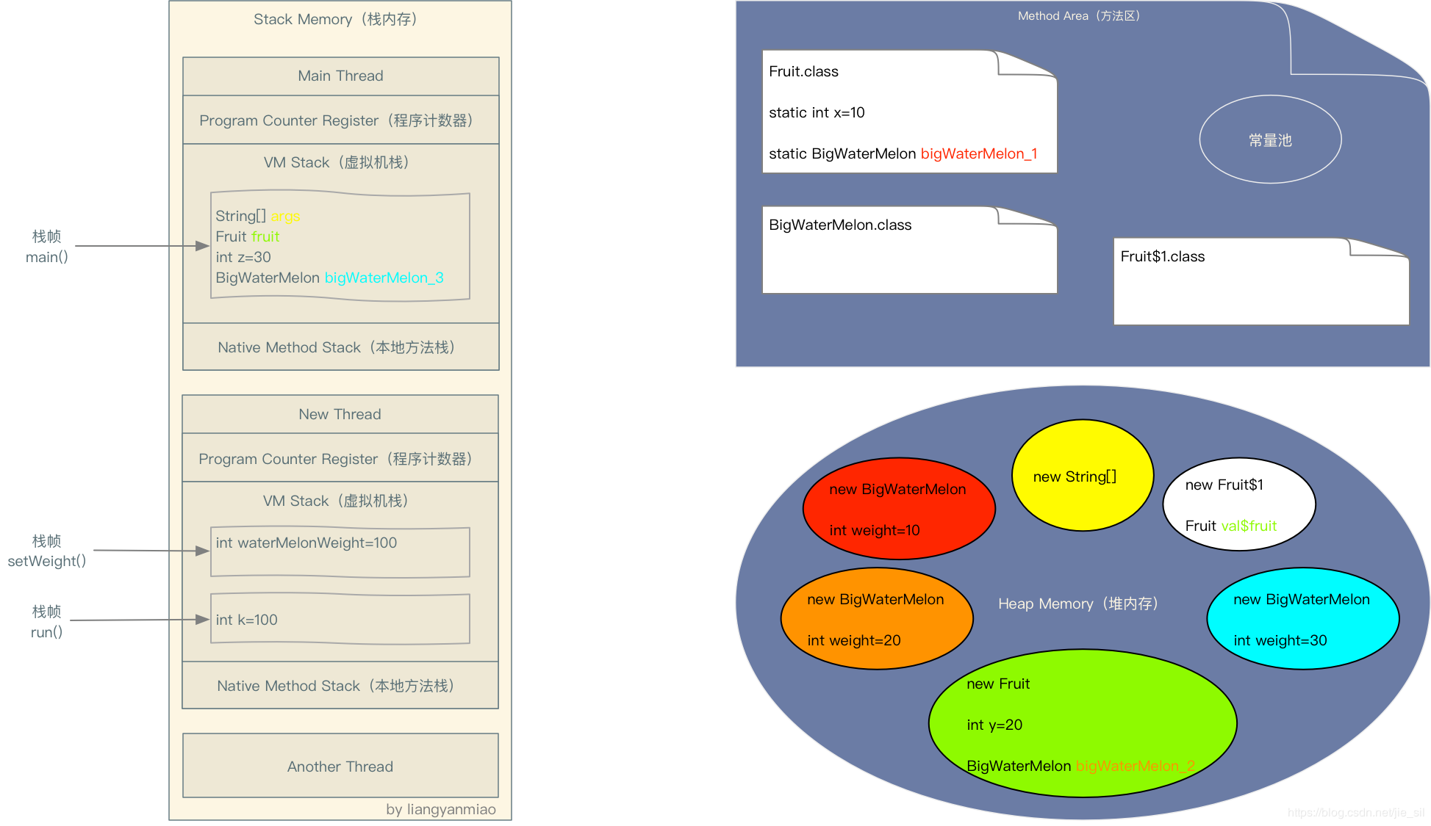
内存抖动
Notes:
https://baijiahao.baidu.com/s?id=1609373471994487281&wfr=spider&for=pc

Slide 29
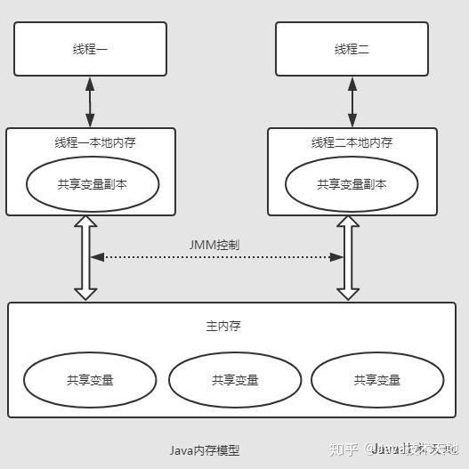
Android虚拟机内存模型

Slide 30
THANK YOU
码牛学院-用代码码出牛逼人生

Slide 31
谢谢观看

